Slide 1
Основные аспекты организации и проведения социально-психологического тестирования

Slide 2
Нормативно-правовое обеспечение СПТ 2022 www.ocpprik.ru
В соответствии с приказом минобразования РО №805/218/76 - 01/9-ПСР/64 от 16.08.2022г. в 55 территориях Ростовской области проводится социально-психологическое тестирование обучающихся общеобразовательных организаций, профессиональных образовательных организаций и организаций высшего образования по выявлению вероятностных предикторов возможного вовлечения школьников в потребление наркотических средств.
В качестве инструментария используется Единая методика социально-психологического тестирования (ЕМ СПТ – 2022) (разработчик – ФГБНУ «Центр защиты прав и интересов детей», г. Москва).

Slide 3
Методика проведения социально-психологического тестирования - ЕМ СПТ 2022
Время проведения тестирования: 35 – 40 минут (один урок)

Slide 4
Алгоритм проведения социально-психологического тестирования
Минобразование РО издает Приказ о проведении тестирования (№805/218/76-01/9-ПСР/64 от 16.08.2022г.)
Образовательные организации проводят подготовительную работу в соответствии с нормативными документами (назначают ответственного за проведение и организацию тестирования, информируют родителей о тестировании, осуществляют сбор согласий на проведение тестирования, утверждают поименные списки обучающих на тестирование, составляют календарный план проведения тестирования по классам, проводят информационно-разъяснительную работу - с 1 сентября по 1 октября)
С 15 сентября по 1 ноября ОО проводят социально-психологическое тестирование
После окончания тестирования в трехдневный срок ОО направляют акт передачи результатов тестирования (согласно приказа – руководителям муниципальных, профессиональных, государственных органов образования, руководителям образовательных организаций высшего образования и региональному оператору по проведению СПТ)
До 1 декабря Региональный оператор СПТ предоставляет результаты в Министерство образования РО
Минобразование РО в срок до 1 декабря направляет результаты СПТ в Минздрав РО
Минздрав РО составляет списки образовательных организаций для проведения профилактических медицинских осмотров
Минздрав совместно с руководителями ОО составляет поименные списки обучающихся для проведения профилактических медицинских осмотров

Slide 5
Условия проведения социально-психологического тестирования
Утверждение порядка проведения тестирования (распорядительные акты руководителей образовательных организаций)
Наличие ответственных лиц за проведение тестирования, на которых, в том числе, возложена ответственность за неразглашение персональных данных тестируемых
Наличие информированных согласий обучающихся (до 15 лет -родителей)
Поименные списки обучающихся по итогам получения информированных согласий (утв.)
Расписание тестирования по классам и аудиториям (утв.)
!!! Социально-психологическое тестирование проводится он-лайн в Информационной системе и может проводится на классных часах с использованием мобильных устройств (при большой загруженности кабинетов информатики).

Slide 6
Проведение мотивационно-разъяснительной работы с участниками тестирования
Количество информированных согласий
Достоверность получаемых данных
Эффективность («безболезненность») проведения процедуры СПТ в образовательной организации
Грамотно построенная информационно-разъяснительная работа влияет:
Задача всего педколлектива !!!

Slide 7
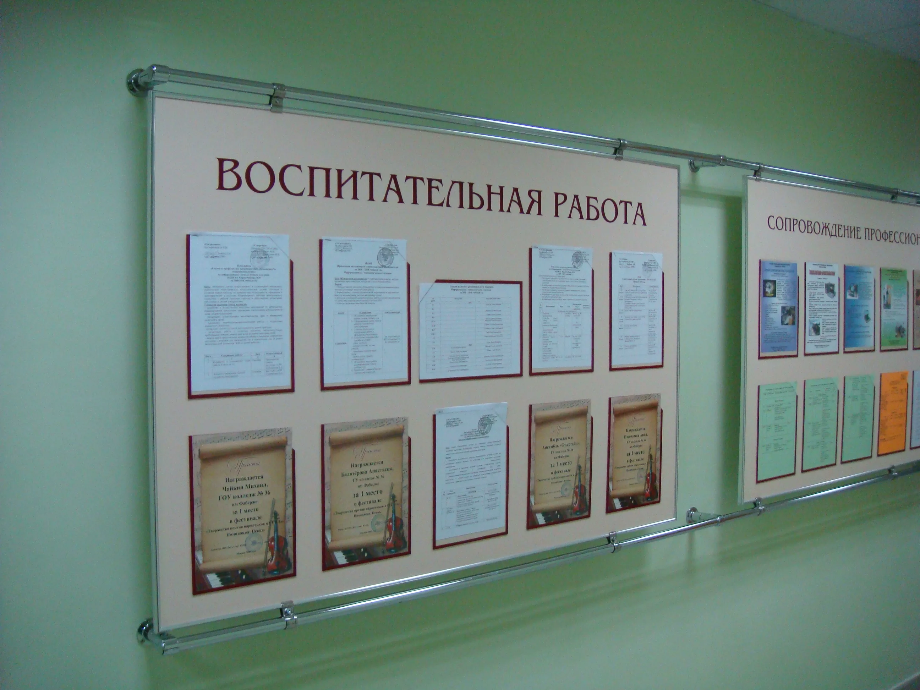
Типичные ошибки при подготовке к проведению СПТ
Разъяснительная работа вообще не проводится
Вся процедура тестирования от момента организации, проведения до момента сбора и обработки полученных данных поручено одному специалисту
Акцент делается на обезличенное использование печатной продукции, без соответствующего разъяснения

Slide 8
Практика эффективных решений
Подготовить обучающихся и их родителей можно только всем педколлективом
Информационно-разъяснительная работа проводится в формате индивидуального общения педагогов с обучающимися и их родителями
Педагоги сами должны быть готовы разъяснять и мотивировать

Slide 9
Этапы проведения информационно-разъяснительной работы
Погружение в «тему»: знакомство с нормативными документами, Методическими рекомендациями, Порядком проведения СПТ, методикой проведения СПТ.
Составление графика проведения совещаний, родительских собраний, посвященных СПТ.
Формирование инициативных групп из числа старшеклассников, родителей, педагогов для проведения разъяснительной работы и информационной кампании.
Оформление информационных стендов, тиражирование листовок, информационных материалов для обучающихся и их родителей о целях, задачах и условиях проведения СПТ.
Обеспечение работы «горячей линии» для обучающихся и их родителей для получения информации по СПТ.

Slide 10
Специфика методики социально-психологического тестирования
Проявление затруднений в социализации
Открытые проявления
ПОВЕДЕНИЕ, ПОСТУПКИ
Драки, прогулы, конфликты
СОСТОЯНИЕ, ЧУВСТВА
Одиночество, отчаяние, опустошенность чувство неполноценности
Скрытые проявления

Slide 11
Наркомания
Алкоголизм
Агрессия
Самоповреждение
Суицидальное поведение
Буллинг
Токсикомания
Компьютерная зависимость
Социально-психологическое тестирование – диагностический инструмент, выявляющий затруднения в социализации у обучающихся

Slide 12
Цели, задачи социально-психологического тестирования
Цель: Выявление рискогенности социально-психологических условий развития детей, повышающих риск вовлечение в незаконное употребление наркотических и психотропных веществ
Основания для выводов:
ФАКТОРЫ РИСКА | ФАКТОРЫ ЗАЩИТЫ
Подверженность негативному влиянию группы | Благополучие во взаимоотношениях с социальным окружением
Принятие аддиктивных установок социума | Активность жизненной позиции, социальная активность
Склонность к совершению необдуманных поступков | Умение говорить НЕТ сомнительным предложениям
Склонность к рискованным поступкам | Психологическая устойчивость и уверенность в свих силах в трудных жизненных ситуациях
Трудность переживания жизненных неудач
ТЕСТИРОВАНИЕ НЕ ВЫЯВЛЯЕТ НАРКОПОТРЕБЛЕНИЕ И НЕ МОЖЕТ ИСПОЛЬЗОВАТЬСЯ ДЛЯ ПОСТАНОВКИ ДИАГНОЗА!!!

Slide 13
Родительские собрания
Основные правила:
Настроить родителей на восприятие информации. Дать возможность переключиться от повседневных проблем на проблемы детей.
Рассмотреть проблемы наркопотребления в контексте рисков взросления. Рассказать о специфике этих явлений.
Отвечать на индивидуальные вопросы в частном порядке, дифференцируя объяснения в зависимости от позиции родителя.
Показать роль социально-психологического тестирования в проводимой профилактической и воспитательной работе учреждения. Рассказать о проводимой работе.

Slide 14
Цель: привлечь внимание родителей к проблеме наркомании и возможному вовлечению ребенка в наркопотребление.
КОНСТРУКТИВНАЯ ПОЗИЦИЯ РОДИТЕЛЕЙ | ДЕСТРУКТИВНАЯ ПОЗИЦИЯ РОДИТЕЛЕЙ
Проявление интереса к рискам взросления | Нежелание взаимодействовать с образовательной организацией
Понимание необходимости проведения тестирования | Страх неприятностей (процедура может навредить ребенку, его могут включить в «черный список»)
Желание быть осведомленными | Недоверие специалистам, организации (сложившийся негативный стереотип, проекция прошлого негативного опыта на настоящее)
Сотрудничество в вопросах воспитания с образовательной организацией | Критичность без осведомленности – ошибочное представление о процедуре и ее цели

Slide 15
Акценты в подготовке родительских собраний
Социально-психологическое тестирование – это ОБЯЗАННОСТЬ всех образовательных организаций РФ, закрепленная в «Законе об образовании РФ».
Социально-психологическое тестирование одно из основных компонентов профилактической работы школы и направлено на выявление группы обучающихся, испытывающих проблемы в индивидуальной, эмоционально-личностной и(или) социальной сфере.
Методика не может быть использована для формулировки заключения о наркотической или иной зависимости.
Индивидуальные результаты тестирования – конфиденциальная персональная информация. Они могут быть доступны только ограниченному количеству людей (обучающийся, родитель, педагог-психолог).

Slide 16
Акценты в проведении подготовительной работы с обучающимися
Формирование осознанной мотивации на участие в тестировании, как способе оценить свой внутренний потенциал, ресурсы, степень своей психологической устойчивости к трудным жизненным ситуациям.
Формирование чувства безопасности у школьников, соблюдение принципа «неразглашения» полученной информации.
Привлечение школьников к комплексной, профилактической деятельности школы, не выделяя тестирование как отдельно взятый компонент.
Применение принципа «сверстник-сверстнику» при проведении мотивационных мероприятий. Привлечение волонтеров из числа инициативных старшеклассников.
Использование активных методов информирования в форме дискуссий, обсуждений, тренингов.

Slide 17
Контакты Регионального оператора в Ростовской области (ГБУ РО ЦППМ и СП)
Телефон: 8 (863) 264-34- 71
email: ocpprik@rostobr.ru, roocpprik@yandex.ru
Информационные материалы по проведению тестирования на сайте: www.ocpprik.ru
Чат WhatsApp: 8 928 128-04-61

Slide 18
Информационно-разъяснительная работа сайт ocpprik.ru

